Slide 1
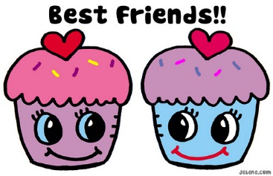
Kaveritaidot

Slide 2
Tutustumisruudukko
1. Saat ruudukon.
2. Liiku luvan saatuasi luokassa ja yritä saada jokaiseen ruutuun eri luokkakaverin nimi.
3.Ruudussa on yksi lause.
4. Kysy lause joltain luokkakaveriltasi ja jos hän on samaa mieltä, niin kirjoita hänen nimensä ruutuun.
5. Etsi sitten toinen luokkakaveri ja kysy uusi asia toiselta luokkakaverilta.
6. Kun olet saanut ruudukon valmiiksi, mene istumaan omalle paikallesi ja odota lisäohjeita.

Slide 3
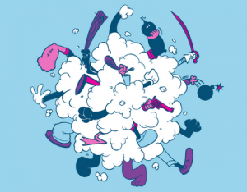

Selviääkö tässä maailmassa yksin?
Mieti hetki itseksesi
Missä kaikissa tilanteissa tarvitsee olla 2 tai useampi ihminen?

Slide 4
Kun tulee riita kaverin kanssa…
Mieti seuraavia
Onko hyötyä toisen syyttelystä?
Voinko minä muuttaa toisen käytöstä?
Onko ainut tapani reagoida näin?
Voinko saada kavereita olemalla aina vain johtaja?
Teenkö jotain, joka saa toisen ärsyyntymään?
Tarvitseeko kaikista pitää? Pitääkö olla kaikkien kaveri?
Miten minä toimin ristiriitatilanteissa?

Slide 5
Hyvän kaverin tuntomerkit
1. Saat 2 liimalappua
2. Kirjoita toiseen hyvän kaverin tuntomerkki
3. Kirjoita toiseen huonon kaverin tuntomerkki
4. Käy liimaamassa lappusi hemmoon kiinni

Slide 6
Valitse taululla olevista 2 hyvän kaverin tuntomerkkiä, joita aiot itse noudattaa

